Slide 1


PROGRAMES DE MOBILITAT
2026-27
SESSIÓ DE PRESENTACIÓ 4 DE DESEMBRE DE 2025

Slide 2
Diferents tipus de mobilitat
Assignatures:
SICUE
ERASMUS +
PROMETEU
Pràcticums:
ERASMUS + FOR TRAINEESHIP
CONVENIS BILATERALS PER PRÀCTIQUES A L’ESTRANGER
L’estudiant s’haurà de comprometre a realitzar la mobilitat un cop acceptada la plaça

Slide 3

Aprendre noves metodologies de treball i adquirir noves habilitats.
Reforçar l'ús d'altres llengües.
Dotar l'expedient i el currículum de més valor en el mercat de treball.
Guanyar en maduresa, tolerància, confiança i iniciativa.
Descobrir i compartir altres maneres de viure en altres contextos i cultures.
Els programes SICUE, Erasmus + i Prometeu tenen un reconeixement de crèdits acadèmics d’1,5 ECT per mes fins un total de 6 crèdits.
L’estada de pràctiques a l’estranger per conveni bilateral té un reconeixement de 3 crèdits acadèmics per estada.
Per què moure’s?

Slide 4
Períodes de mobilitat per cada grau
Grau | Curs | Assignatures | Pràctiques | anual/semestral
MEP/MEI | 3r | Sí | Sí | Anual/ semestral (Pràctiques 1r sem)
 | 4t | Sí | Sí | 1r semestre /2n semestre (menció)
Doble titulació | 3r | Sí | Sí | Anual
 | 4t | Sí | Sí | Anual
 | 5è | No | Sí | 1r semestre (menció) / 2n semestre
Educació social | 3r | Sí | Sí | semestral/semestral
 | 4t | Sí | Sí | Anual/semestral (Pràctiques 1r sem)
Treball social | 3r | Sí | No | Anual/semestral
 | 4t | Sí | Sí | Anual/semestral (Pràctiques 1r sem)
Pedagogia | 3r | Sí | Sí | Anual/semestral (Pràctiques 2n sem)
 | 4t | Sí | -- | Anual/semestral
Psicologia | 3r | Sí | No | Anual/semestral
 | 4t | Sí | Sí | Anual/semestral
Les pràctiques de conveni bilateral només es poden fer a partir de 4t

Slide 5

MobOut
L’aplicatiu MobOut per tal que els i les estudiants puguin formalitzar la seva sol·licitud s’obrirà a mitjans de gener de 2026
Sicue al febrer
https://www.udg.edu/ca/internacional/vols-marxar/estudiants

Slide 6
Programa SICUE Internacional > Estudiants i Personal de la UdG > Vols marxar? > Estudiants > SICUE

Slide 7



Beneficiar-se del SICUE suposa...
Realitzar un període d'estudis a la universitat d'acollida amb una estada semestral o bé d'un curs acadèmic, en funció del que prevegi el corresponent acord bilateral.
El reconeixement acadèmic dels crèdits obtinguts d'acord amb les normes vigents a la UdG.
L'exempció total del pagament de les taxes acadèmiques a la universitat de destí. La matrícula es formalitza i es paga de la forma habitual a la UdG.
El programa SICUE no gaudeix d’ajuts econòmics

Slide 8

Oferta de places SICUE
Ofereix places exclusivament per estudiants de GRAU.
Cada titulació té una oferta de places concreta. No serà possible optar a una plaça que no correspongui als estudis que esteu fent. Les places són per fer assignatures.
En cas que vulgueu fer el pràcticum o el TFG cal que us poseu en contacte amb Coordinació o Internacional FEP doncs caldrà consultar la universitat de destí.
Informació sobre l’oferta de places SICUE a:
https://www.udg.edu/ca/internacional/Vols-marxar/Estudiants/SICUE/Oferta-de-places-per-estudis

Slide 9
Sol·licitar una plaça SICUE
Quins requisits bàsics has de complir per demanar un SICUE?
Estar matriculat d'un estudi de GRAU
A 30 de setembre de 2025, cal tenir superats un mínim de 45 crèdits i estar matriculat a 30 més.
Nombre de crèdits que cal matricular al curs de l’estada:
En cas d’estada anual: mínim 45 crèdits
En cas d’estada semestral: mínim 24 crèdits (excepte en finalitzacions de titulació, que pot ser menys)

Slide 10

Adjudicació plaça SICUE
Les places s’adjudiquen fent una priorització en funció de la nota mitjana d’expedient (qualificacions fins a 30 setembre 2025)
En el càlcul de la nota mitjana s’utilitzen tots els crèdits QUALIFICATS (superats i suspesos)

Slide 11
Sol·licitar una plaça SICUE
Febrer 2026
Març 2026
Resolució provisional: places atorgades i denegades.
S’obre un període on cal acceptar o renunciar a la plaça i/o fer reclamacions.
Publicació de la resolució definitiva.
Juny - Setembre 2026
Signatura dels ACORDS D’ESTUDIS . Cal que us poseu en contacte amb Internacional FEP (despatx 329).
Presentació sol·licituds on-line (MobOUT)

Slide 12
Documents SICUE
Per part de la Coordinació de GRAU se signa un ACORD D’ESTUDIS entre la UdG i la universitat on es realitza l’estada:
abans del 7 de setembre (mobilitats 1r quadrimestre i anuals)
abans del 30 de setembre (mobilitats 2n quadrimestre)

Slide 13
Programa ERASMUS + https://www.udg.edu/ca/internacional/Vols-marxar/Estudiants/Erasmus-destudis-per-a-paisos-europeus

Slide 14
Què suposa ser beneficiari d'una mobilitat Erasmus +?
El programa ERASMUS + permet a l’estudiantat cursar estudis a una universitat de la Unió Europea o país associat al programa
Internacional > Estudiants i Personal de la UdG > Vols marxar? > Estudiants > Erasmus+ d'estudis per a països europeus
Aquest programa té dues característiques:
El posterior reconeixement a la UdG dels estudis cursats a la universitat europea, sempre que aquest hagi estat acordat abans de l'estada.
Un ajut econòmic segons la durada en mesos de l'estada a la universitat (si s'acompleixen els requisits establerts al programa i l'estada és d'un mínim de 3 mesos complets). Possible limitació depenent del fons.

Slide 15
Requisits mobilitat Erasmus +
Tenir nacionalitat d'algun país membre de la UE o país participant en el programa, o bé un permís vàlid per residir a Espanya durant el període de realització de la mobilitat.
Estar matriculat a la UdG d'un estudi de grau, màster o doctorat en fer la sol·licitud i la mobilitat.
Tenir acreditat el nivell de tercera llengua B2.1
Demostrar la competència lingüística necessària en la llengua que es vincula a cada plaça. Presentar el certificat oficial de llengua a la Secretaria Acadèmica de la FEP (original + fotocòpia) abans que finalitzi el període de sol·licitud
Certificacions del servei de llengües modernes de la UdG:
Prova de nivell anglès el 12 de desembre
(inscripcions fins al 23 de novembre de 2025)
https://www.udg.edu/ca/slm/cursos-i-examens/examens-oficials-i-tallers-de-preparacio
­­- Anglès,
- Francès,
- Italià o
- Alemany

Slide 16
Tenir superats 60 ECTS en el cas d’estudiants de GRAU en el moment de la convocatòria. En el cas dels estudiants de MÀSTER no cal tenir crèdits superats en el màster, només estar-hi preinscrit.
Cal matricular (acords d’estudi mobilitat):
Fins a 6 mesos d’estada: mínim 15 crèdits
Fins a 12 mesos d’estada: mínim 30 crèdits
(Només es tindran en compte els crèdits que consten a l’Acord d’Estudis, i NO els crèdits que puguin correspondre posteriorment per “reconeixement acadèmic”)
No serà possible cursar en Programes de Mobilitat i/o d’intercanvi internacionals més del 25% dels crèdits requerits per obtenir el títol de GRAU ni del 50% en estudis de MÀSTER, amb independència de la durada de cadascuna de les activitats realitzades.
Requisits mobilitat Erasmus +

Slide 17
Ajuts econòmics Erasmus +
L’import depèn del nivell de vida del país d’estada. Suïssa no participa, té ajuts propis. IMPORTS 2025-26 (i previstos curs 2026/27)
GRUP 1 Països participants amb nivell de vida ALT | Alemanya, Àustria, Bèlgica, Dinamarca, Finlàndia, França, Irlanda, Islàndia, Itàlia, Liechtenstein, Luxemburg, Països Baixos, Noruega i Suècia. | SEPIE: 350€/mes +Menys oportunitats*: 250€/mes
GRUP 2 Països participants amb nivell de vida MITJÀ | Eslovàquia, Eslovènia, Estònia, Grècia, Letònia, Malta i Portugal | SEPIE: 300€/mes +Menys oportunitats*: 250€/mes
GRUP 3 Països participants amb nivell de vida BAIX | Bulgària, Croàcia, Hongria, Lituània, Macedònia del Nord, Polònia, Romania, Sèrbia i Turquia | SEPIE: 250€/mes +Menys oportunitats*: 250€/mes
*MENYS OPORTUNITATS: +250€/mes (discapacitat 33% o més, becari MECD curs anterior)
Altres ajuts possibles: Beca MOBINT AGAUR (Generalitat de Catalunya) i Beca Santander Erasmus

Slide 18
Ajuts econòmics Erasmus
Els pagaments de l'ajut Erasmus es tramitaran sempre i quan s'hagi rebut un justificant d'incorporació a la universitat de destí, amb el següent procediment:
Durant el mes de partida (octubre o febrer), quan la Universitat ja disposi dels fons europeus i estatals per a aquest efecte: el 70% del total de l'ajut.
En tornar, presentant el certificat d'estada degudament emplenat i signat, el 30% restant de l'ajut.
L’estudiantat als quals els correspongui l'ajut del MECD, el rebran un cop aquest organisme ens notifiqui la llista dels beneficiaris.
Els pagaments es fan per mesos sencers d'estada. En el supòsit que l’estudiant no compleixi el mínim d'estada previst a la plaça que li ha estat atorgada, haurà de retornar a la Universitat la quantitat que hagi rebut de més.
La percepció de beques Erasmus no s'ha de declarar a efectes de la declaració de renda.

Slide 19
Sol·licitar una plaça Erasmus +
Gener-Febrer
Principis març
Mitjans març
Finals de març
Presentació de sol·licituds “on-line” (MobOut)
Publicació de la resolució: places atorgades i denegades.
S’obre un període on cal acceptar o renunciar a la plaça i/o fer reclamacions
Publicació de la resolució definitiva.
Abril
Sessió informativa FEP per iniciar tràmits

Slide 20
Adjudicació plaça ERASMUS
Les places s’adjudiquen fent una priorització en funció de la nota mitjana d’expedient
En el càlcul de la nota mitjana s’utilitzen tots els crèdits QUALIFICATS (superats i suspesos)

Slide 21
Tràmits Erasmus +
Els documents necessaris abans de marxar són:
Els estudiants, un cop obtinguda la plaça, han de signar l'acceptació de plaça (que inclou les condicions de la mobilitat Erasmus) a través de l'aplicació MobOut. https://apps.udg.edu/Outgoing/
Posteriorment es lliurarà la credencial de becari/a (acreditació).
Signar el Conveni de Subvenció Erasmus+ (ajut econòmic)
En tots els casos, cal que l’Acord d’Estudis (Learning agreement) (assignatures que es faran en la mobilitat) estigui fet d’acord amb la Coordinació d’Estudis i signat i presentat a la Internacional FEP(despatx 329) abans de marxar.
Cal haver rebut el vistiplau de la universitat de destí pel que fa al contingut de l'acord d'estudis.
Donar-se d’alta a l’ambaixada.
OBLIGATORI tramitar l’assegurança per mobilitat estudiants UdG https://www.udg.edu/ca/viu/Serveis-universitaris/Assegurances#3

Slide 22
Tràmits Erasmus
Durant els primers 15 dies d’estada cal tramitar a l’OI:
Justificant d’incorporació a la universitat de destí
Realització del test lingüístic online OLS, si s’escau
Un cop finalitzada la mobilitat
En un termini màxim de 30 dies, l’original del Certificat d’estada degudament signat i segellat per la universitat de destí.
Realització del segon test lingüístic online OLS.
Qüestionari UE (EU Survey).
El pagament final de l’ajuda econòmica estarà condicionat a la realització i lliurament,
si s’escau, de la documentació enumerada.

Slide 23
Programa PROMETEU https://www.udg.edu/ca/internacional/Vols-marxar/Estudiants/Prometeu

Slide 24
Programa PROMETEU
És un programa de mobilitat d’estudiants per anar a estudiar a universitat de països de fora de la UE
Requisits del programa:
Grau: tenir superats 60 crèdits ECTS
Màster i Doctorat: preinscrits o matriculats
LA UdG UN MÍNIM B2.1 NIVELL D’UNA TERCERA LLENGUA llevat d’aquells casos en els quals la llengua d’impartició de la docència en la institució de destí sigui l’espanyol
Cal matricular:
Fins a 6 mesos d’estada: mínim 15 crèdits
Sol·licituds: de principis de gener a finals de febrer 2026
Resolució març de 2026
Alumnes amb plaça atorgada: acceptar o renunciar a la plaça (MobOUT)

Slide 25
Ajut Erasmus+ Dimensió Internacional
Estudiants que a la Convocatòria de Mobilitat Internacional per estudis de Grau i Màster 2026/27 tinguin una plaça atorgada i acceptada per la realització d’una estada de mobilitat Prometeu. L’ajut està destinat a contribuir al pagament de les despeses originades pel desplaçament (viatge i la manutenció).
S’exclouen d’aquesta convocatòria els estudiants amb plaça Prometeu a Suïssa, país pertanyent a la Regió 14, per motiu que les institucions de destí ja ofereixen uns ajuts de mobilitat als estudiants que hi van.
Els participants rebran un ajut màxim de 4 mesos d’ajut independentment de la durada prevista de la seva estada al Convenio de Subvención.
Només es podrà rebre ajut si els participants es desplacen físicament al país de la universitat de destí i hi resideixen durant un mínim de 3 mesos.
Import de l'ajut.

Slide 26
Mobilitat a Suïssa
Les institucions de destí ofereixen ajuts de mobilitat a l’estudiantat que hi va.
Exemple Schwyz University of Teacher Education
Facultat d'Educació i Psicologia > Estudiants > Mobilitat > Estudiar fora > Sessions informatives

Slide 27
Tràmits Prometeu
Abans de marxar:
Acceptació plaça (MobOUT).
Fer l’Acord d'estudis.
Contractar l’assegurança per mobilitat estudiants UdG: https://www.udg.edu/ca/viu/Serveis-universitaris/Assegurances#3
A l’inici:
Recollir el Certificat d’estada PROMETEU.
Al tornar:
Penjar el Certificat d’estada signat i segellat al Mobout.
Penjar el Justificant d’incorporació al Mobout.

Slide 28
Erasmus + for Traineeships (Mobilitat d’Estudiants per Pràctiques) https://www.udg.edu/ca/internacional/Vols-marxar/Estudiants/Erasmus-for-Traineeships

Slide 29
Erasmus + Student Mobility for Traineeships
És un programa de mobilitat d’estudiants per realitzar pràctiques a Europa amb reconeixement acadèmic.
Durada: mínim 2 mesos i màxim 6 mesos
Es poden fer fins a 12 mesos de mobilitat per cicle (grau, màster i doctorat) durant o un cop acabada la titulació.
Convocatòria:
Curs 2025/2026: Oberta fins el 31 de maig de 2026, mentre es disposi de fons, per estades d’entre el 15 de setembre de 2025 i el 30 de setembre de 2026
Curs 2026/2027: Estades a partir 30 de setembre 2026 fins el 15 de setembre de 2027, es preveu que s’obri a partir del mes de maig.
Programa de mobilitat d’estudiants per realitzar pràctiques a Europa amb reconeixement acadèmic

Slide 30
Requisits per l’Erasmus + Traineeships
Estar matriculat a la UdG: Grau, Màster i/o Doctorat.
Important: Els estudiants a punt d’acabar els estudis del seu cicle, podran sol·licitar realitzar pràctiques durant els 12 mesos següents a la finalització de la seva titulació.
Complir els requisits de la normativa de mobilitat internacional (nivell de tercera llengua B2.1, els estudiants de Grau han de tenir superats 60 ECTS).
Nacionalitat país participant a l’Erasmus+ o visat d’estudiant.
Aprovació per part de la Coordinació d’Estudis corresponent (reconeixement acadèmic).

Slide 31
Organitzacions on realitzar pràctiques
Empreses, centres de formació, centres d’investigació i altres tipus d’organitzacions.
No és necessari que hi hagi prèviament un conveni o acord anterior entre la UdG i l’organització d’acollida. És pot obrir un nou acord.
Cal anar a un país participant al programa Erasmus+ diferent del país de la institució d’origen i del país de residència de l’estudiant.
Com trobar un centre de pràctiques?
Cal que l’estudiant es busqui un lloc on realitzar les pràctiques.
La Facultat haurà de donar l’aprovació final.

Slide 32
Exemples de places en països de la UE
Estudis | Centre destí | Destí
Pedagogia | Pipilota E.V. | ALEMANYA
Educació social | SOS Kinderhorf Lüdenscheid | ALEMANYA
Treball social/Educació social/Pedagogia | Landkreis Osnabruck | ALEMANYA
MEI/Educació social | Rheda-Wiedenbrück | ALEMANYA
MEP | Southern Road Primary School (6) | ANGLATERRA
MEP | Evelina Hospital School | ANGLATERRA
MEP | International School Ghent | BÈLGICA
Psicologia | Katholieke Univ Leuven | BÈLGICA
MEP | Hunderpskolen | DINAMARCA
MEI | Margethegardens Bornehus | DINAMARCA
MEP | British International School of Ljubljana | ESLOVÈNIA
MEP | Rastaalan Koulu (3) | FINLÀNDIA
Doble titulació | Espoo International School | FINLÀNDIA
MEP | La Bressola de Sant galdric | FRANÇA
Psicologia | Casa Alloggio Il Sgono | ITÀLIA
Doble titulació | Instituto Compresnivo Statale Leonardo da Vinci de Pistoia | ITÀLIA
MEP | Instituto Minutoli | ITÀLIA
MEI | Cadiai Cooperative Sociale (Bologna) | ITÀLIA

Slide 33
Exemples de places en països de la UE
Estudis | Centre destí | Destí
MEP/MEI/DT | Universitat de Parma | ITÀLIA
MEP | Raelingen videregaende skole | NORUEGA
Psicologia | University of Amstersdam | PAÏSOS BAIXOS
MEP | International School Eindhoven | PAÏSOS BAIXOS
Pedagogia | MOCCA Expertisenetwerk Cultuureducatie | PAÏSOS BAIXOS
Doble titulació | Malmö University | SUÈCIA
Doble titulació | Nido Scuola Jacaranda | ITÀLIA
Doble titulació | Tartu International School | ESTÒNIA
Doble titulació | Mimosa Ryhmis Oy | FINLÀNDIA
Doble titulació | Happy Kids International Kindergarten and Nursery | HONGRIA
Doble titulació | Colegio Español Federico García Lorca (Paris) | FRANÇA
Doble titulació | King's College International School Cascais | PORTUGAL
Doble titulació | Montessori Children's house / Montessori Bornehus | DINAMARCA

Slide 34
Tràmits
Abans de marxar
Acord de Formació (Coordinació estudis– Institució destí – Estudiant)
Acord de plaça i ajut (OI UdG – Estudiant)
Dades bancàries
És obligatori contractar l’assegurança UdG per mobilitat d’estudiants Viu a la UdG > Serveis universitaris > Assegurances
Inici pràctiques
Final pràctiques
Qüestionari de l’estudiant
Certificat d’arribada
Certificat d’estada

Slide 35
Destinacions possibles i ajuts (orientatiu)
GRUP DE DESTÍ | PAÍS DE DESTÍ | AJUT
GRUP 1 Països amb nivell de vida ALT | Alemanya, Àustria, Bèlgica, Dinamarca, Finlàndia, França, Irlanda, Islàndia, Itàlia, Liechtenstein, Luxemburg, Noruega Països Baixos i Suècia | MÍNIM 500€/mes
GRUP 2 Països amb nivell de vida MITJÀ | Eslovènia, Eslovàquia, Estònia, Grècia, Letònia, Malta, Portugal República Txeca i Xipre | MÍNIM 450€/mes
GRUP 3 Països amb nivell de vida BAIX | Bulgària, Croàcia, Hongria, Lituània, Macedònia del Nord, Polònia, Romania, Sèrbia i Turquia | MÍNIM 400€/mes
L’ import pot ser complementat amb l’ajut MENYS OPORTUNITATS: +250€/mes (discapacitat 33% o més, becari MECD curs anterior)

Slide 36
Convenis bilaterals per Pràctiques a l’estranger (Estades gestionades per la FEP)

Slide 37
Procediment pràctiques a l’estranger
Realització de les pràctiques en entitats de països de fora de la Unió Europea.
Els requisits els marca cada grau.
No hi ha ajut econòmic, però si reconeixement acadèmic de 3 crèdits.
Possibilitat de demanar ajut econòmic a través de la Convocatòria de projectes de cooperació- Unitat de Compromís Social (UCS) de la UdG.

Slide 38
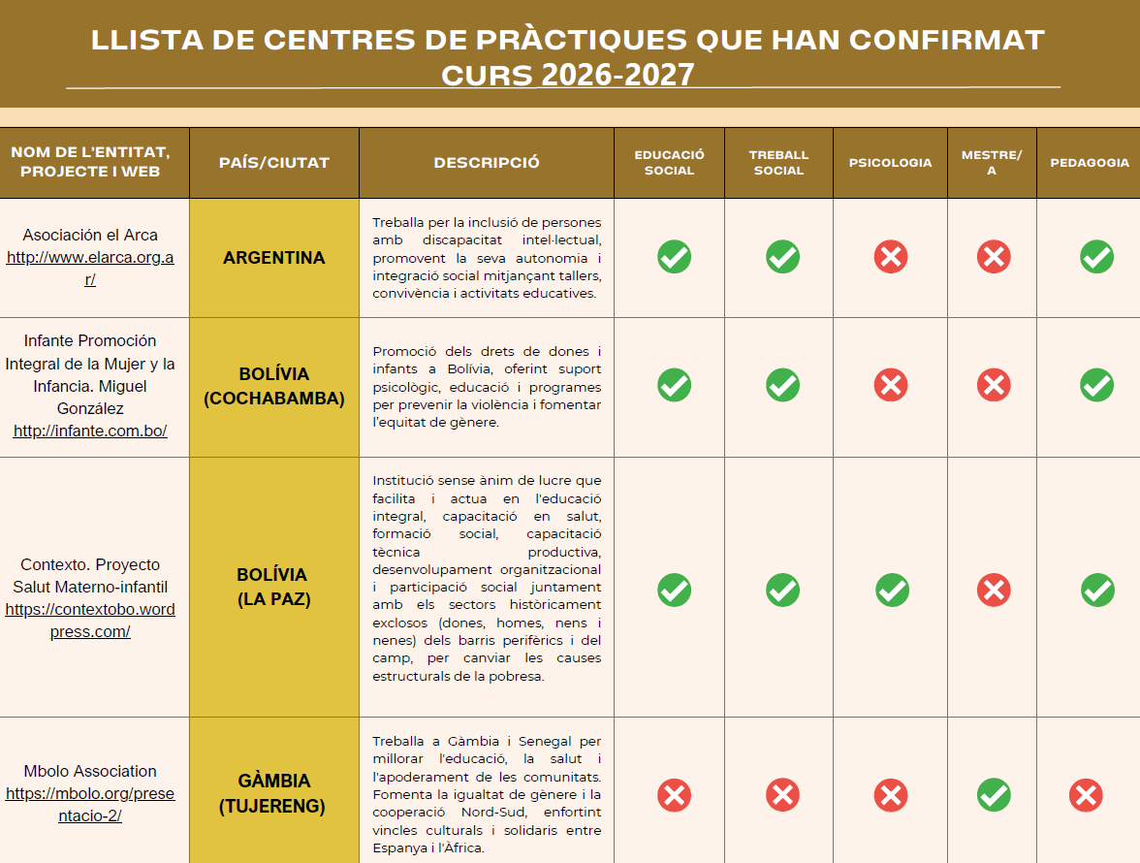

Slide 39
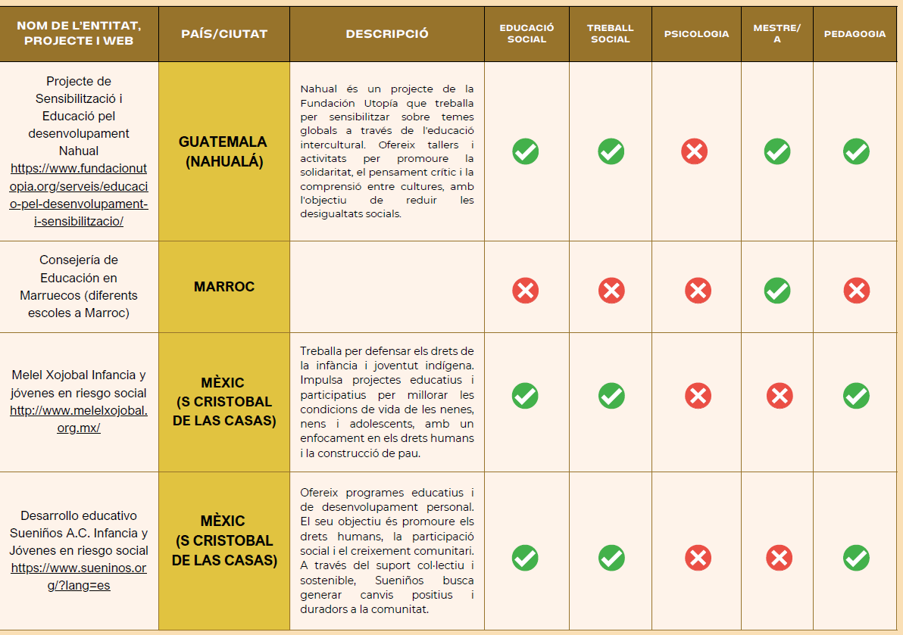

Slide 40
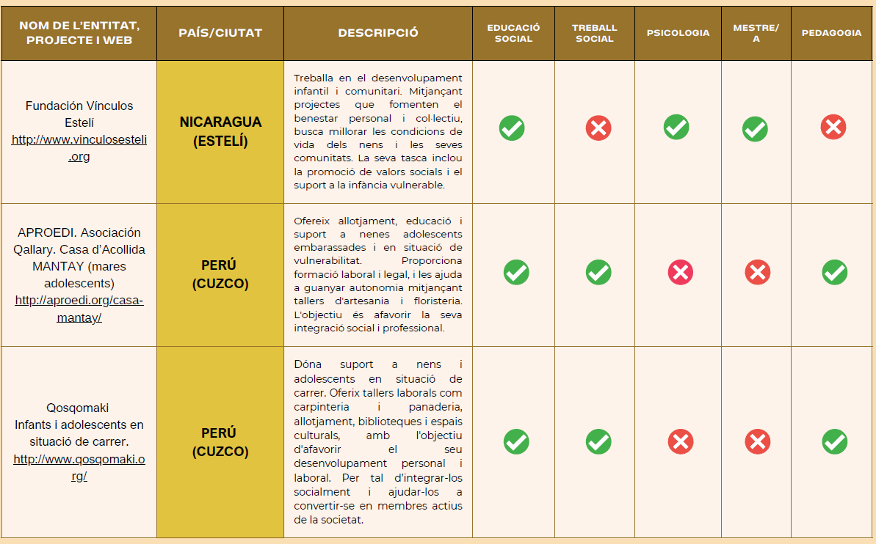

Slide 41
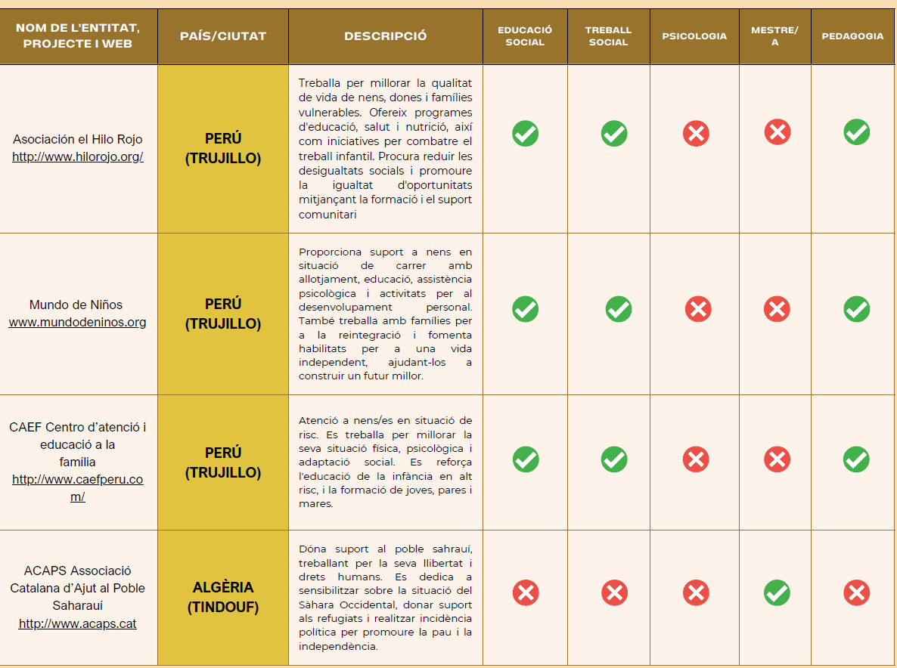

Slide 42
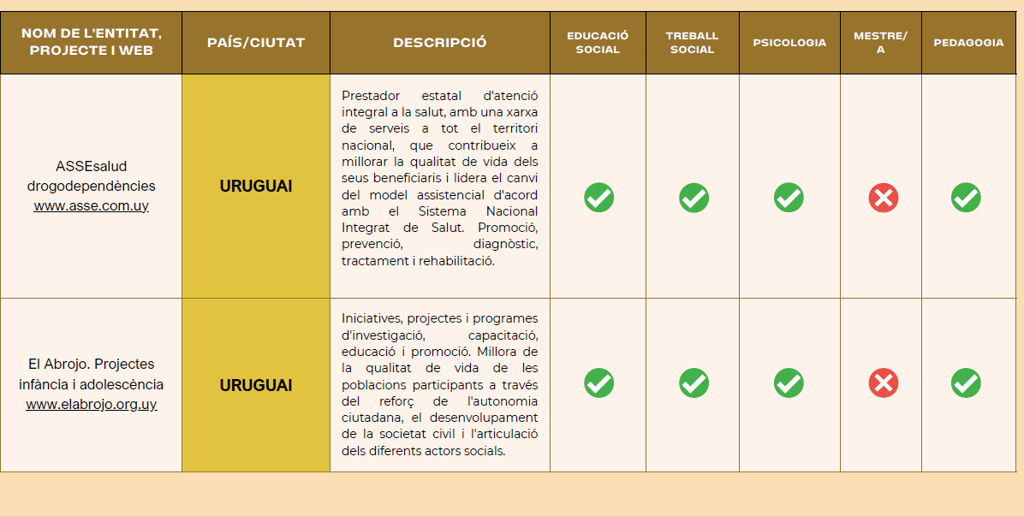

Slide 43
Tràmits pràctiques a l’estranger
Gener-Febrer
Del 7 a 18 de gener. Presentació sol·licituds
Març
A principis de febrer sortiran les llistes provisionals de les assignacions de plaça.
Contactar amb els centre per fer entrevistes per videoconferència, informar-vos a fons sobre el país, la regió i l’entitat i preparar els aspectes de logística (viatge, allotjament, visat, assegurança obligatòria, etc.).
Març/Abril
Cursos de cooperació al desenvolupament de la UdG
Enviar la carta de motivació i CV per correu electrònic a International.fep@udg.edu
Convocatòria de Projectes de cooperació UCS
Més informació, sol·licituds i llista de places a: Facultat d'Educació i Psicologia > Estudiants > Mobilitat > Estudiar fora > Pràctiques a l'estranger
Assistència obligatòria a la sessió formativa 26/02 (de 13 a 15 h, aula 039)

Slide 44

Tràmits comuns a tots els programes
Sessió informativa de procediment pels estudiants outcoming amb plaça assignada
26 de març de 2026 a les 13 h Sala d’Actes FEP

Slide 45
Sessions informatives generals Oficina Internacional (OI)
Campus Barri Vell: 15 de gener 2027 a les 13:00 Sala d’actes de la FEP
Altres sessions informatives OI a altres centres a: https://www.udg.edu/ca/internacional/estudiants-i-personal-de-la-udg/vols-marxar/sessions-informatives

Slide 46
Assegurança UdG
Abans de marxar cal haver contractat l’assegurança UdG de mobilitat per estudiants, obligatòria en cas de pràctiques a l’estranger (Traineeship i Convenis bilaterals)
Trobareu les explicacions i els impresos de sol·licitud a https://www.udg.edu/ca/viu/Serveis-universitaris/Assegurances#3
Preus vigents curs 25-26:
Durada | EUA, Canadà, Japó i Mèxic | Mundial (excepte EUA, Canadà, Japó i Mèxic)
Semestral | 83,16 | 67,45
Anual | 168,62€ | 136,78€

Slide 47




CAMPUS MONTILIVI:
Oficina Internacional (OI): àrea responsable dels programes de mobilitat a la UdG. Aplicatiu mobOUT.
FACULTAT D’EDUCACIÓ I PSICOLOGIA:
Vicedeganat de Coordinació Internacional i Mobilitat: informació general, seguiment i obertura nous convenis (Anna Planas)
Coordinacions de grau: bàsicament pels acords d’estudis i acceptació de nous centres de pràctiques a l’estranger (Cada coordinador/a)
Tècnica d’internacionalització de la FEP: pels tràmits i especialment el tema de l’assegurança (Carmen Dilmé) international.fep@udg.edu
Per més informació
PER SABER MÉS
Telèfon FEP internacional
Correus electrònics
Pàgines web
681 188 703
international.fep@udg.edu
coordinternational.fep@udg.edu
https://www.udg.edu/ca/fep/estudiants/mobilitat/estudiar-fora/programes-de-llarga-durada

Slide 48

MOLTES GRÀCIES

